Slide 1
Numerical Method
Dept. Material Science & Engineering
Undergraduate Course (4th year)
Chang Jae Yu

Slide 2
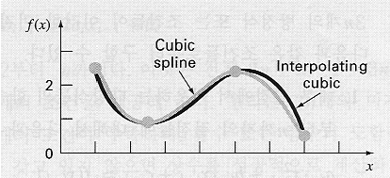
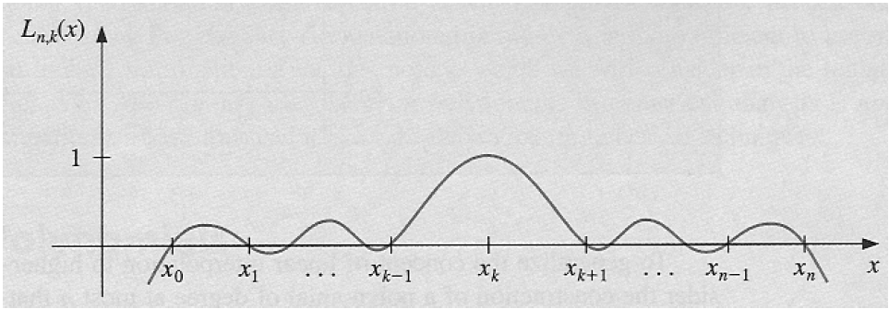
Homework #5
Interpolation -> Calculate ln2 with values of ln1, ln4 ……
Cubic Spline
Lagrange Polynomials
(with n-1 variables)

Slide 3
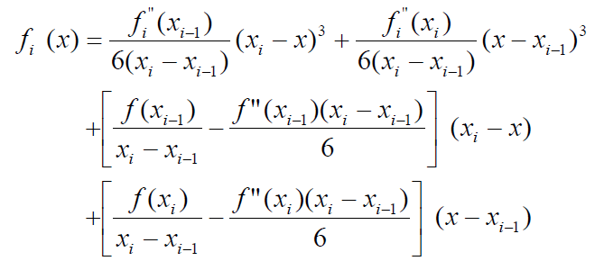
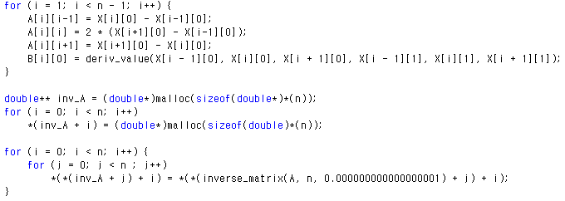
Homework #5
Cubic Spline
$X$ (data)
$$A$$
$$\left[\begin{matrix}x \\ ⋮ \\ ⋮\end{matrix} \begin{matrix}lnx \\ ⋮ \\ ⋮\end{matrix} \right]$$
$$B$$
$$Coeff_1$$
$$A$$
$$Fi2$$
$$B$$
$$\left[\begin{matrix}1 \\ \\ \begin{aligned}⋮ \\ 0\end{aligned}\end{matrix} \begin{matrix}0 \\ ⋮ \\ \begin{aligned}⋮ \\ 1\end{aligned}\end{matrix}\right]$$
$$\left[\begin{matrix}b_{1} \\ ⋮ \\ \begin{aligned}⋮ \\ b_{n}\end{aligned}\end{matrix} \right]$$
$$\left[\begin{matrix}f_{1}^{′′} \\ ⋮ \\ \begin{aligned}⋮ \\ f_{n}^{′′}\end{aligned}\end{matrix} \right]$$
v
$$Coefficient$$
$$Matrix$$
$$=$$
Inverse Mat.

Slide 4
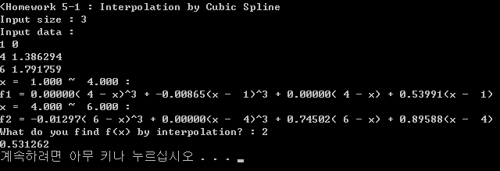
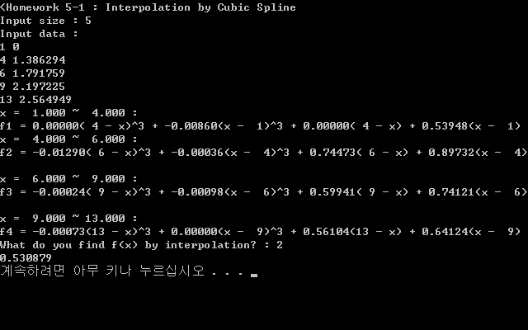
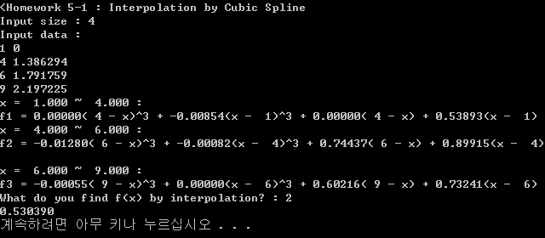
Homework #5
Data : ln1, ln4 + ln6, ln9, ln13

Slide 5
Homework #5
$$ln2=0.693147$$
$$ln2=0.531262 \left(1, 4, 6\right)$$
$$ln2=0.530390 \left(1, 4, 6, 9\right)$$
$$ln2=0.530879 \left(1, 4, 6, 9, 13\right)$$
$$\left(23.36\%\right)$$
$$\left(23.48\%\right)$$
$$\left(23.41\%\right)$$

Slide 6
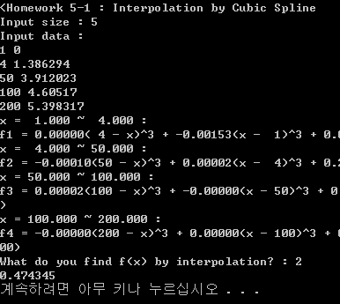
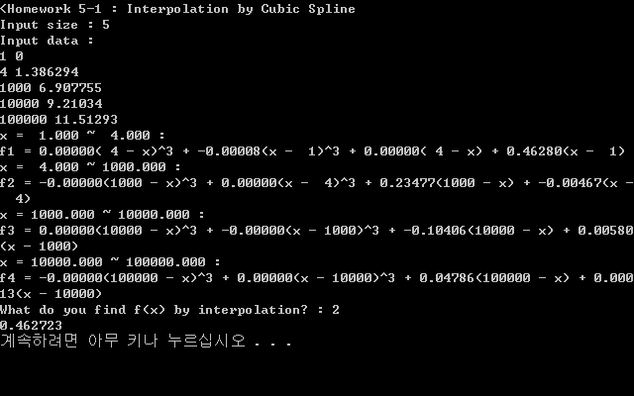
Homework #5
$$ln2=0.693147$$
$$ln2=0.613964 \left(1, 3, 4, 5, 6\right)$$
$$ln2=0.604260 \left(1, 3, 5, 7, 9\right)$$
$$ln2=0.597453 \left(1, 3, 6, 9, 12\right)$$
$$≅$$

Slide 7
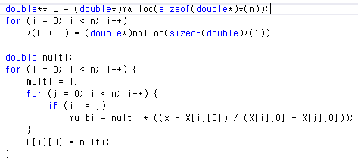
Homework #5
Lagrange Polynomials
$$ln2=0.565844 \left(1, 4, 6\right)$$
$$(18.37\%)$$
$$ln2=0.604202 \left(1, 4, 6, 9\right)$$
$$(12.83\%)$$
$$ln2=0.622771 \left(1, 4, 6, 9 13\right)$$
$$(10.15\%)$$

Slide 8
Question & Answer
Cubic Spline
$ln1$, $ln4를$ 제외한 다른 값을 대입했을 때, $ln6$, $ln9$, $ln13$ 등의 데이터가 많아져도 $ln2$의 값이 약 0.53 근처에서 나타난다. (데이터 수에 따른 경향성이 안보임)
$ln1$, $ln4$ 사이의 값인 $ln3$을 대입했을 때 더 높은 정확성을 보인다.
$x$의 간격이 좁을수록 더 높은 정확성을 보인다.
$ln1$, $ln4$ 이외에 $ln1000$, $ln10000$과 같은 데이터를 넣을 시 spline이 직선형으로 나타난다.
Lagrange Polynomials
$ln1$, $ln4$ 이외의 데이터가 많아질 수록 더 높은 정확성을 보인다.
$ln2$를 구하기 위해 똑같은 데이터를 대입했을 시, Lagrange Polynomials이 더 높은 정확성을 띈다.

